Slide 1

Dubbo线程模型
华钟明 @CrazyHZM
Apache Dubbo

Slide 2
目
录
Dubbo协议的线程模型
Dubbo线程池策略
contents
01
02
03
04
Triple协议的线程模型
如何参与

Slide 3
01
Dubbo协议的线程模型

Slide 4
应用中的线程类型
IO线程（IO线程池）-> Netty等网络通信框架
Dubbo线程（Dubbo线程池）-> Dubbo管理的线程池
业务线程（业务线程池）-> 业务管理的线程池

Slide 5
业务线程示例
@DubboService
public class DemoServiceImpl implements DemoService {
private final Executor bizExecutor = new ThreadPoolExecutor(1, 10,
600000, TimeUnit.MILLISECONDS,
new LinkedBlockingQueue<>(10),
new NamedInternalThreadFactory("Biz", true));
@Override
public String sayHello(String name) {
InetSocketAddress consumerAddress = RpcContext.getServerContext().getRemoteAddress();
bizExecutor.execute(() -> System.out.println("Hello " + name + ", request from consumer: " + consumerAddress));
return "Hello " + name;
}
}

Slide 6
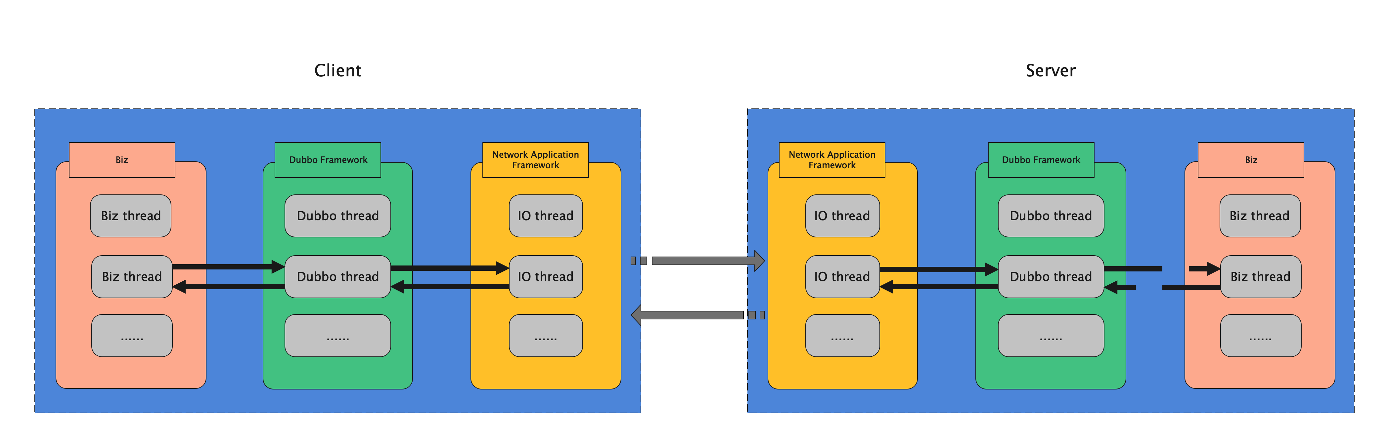
线程之间的关系

Slide 7
Dubbo中的Channel事件
整个RPC调用过程有哪些行为？
Dubbo中的Channel事件？
建立连接
发送请求、发送响应
接收请求、接收响应
编解码
序列化、反序列化
执行业务逻辑
断开连接
建立连接：connected
断开连接：disconnected
发送消息：sent
接收消息：received
异常处理：caught

Slide 8
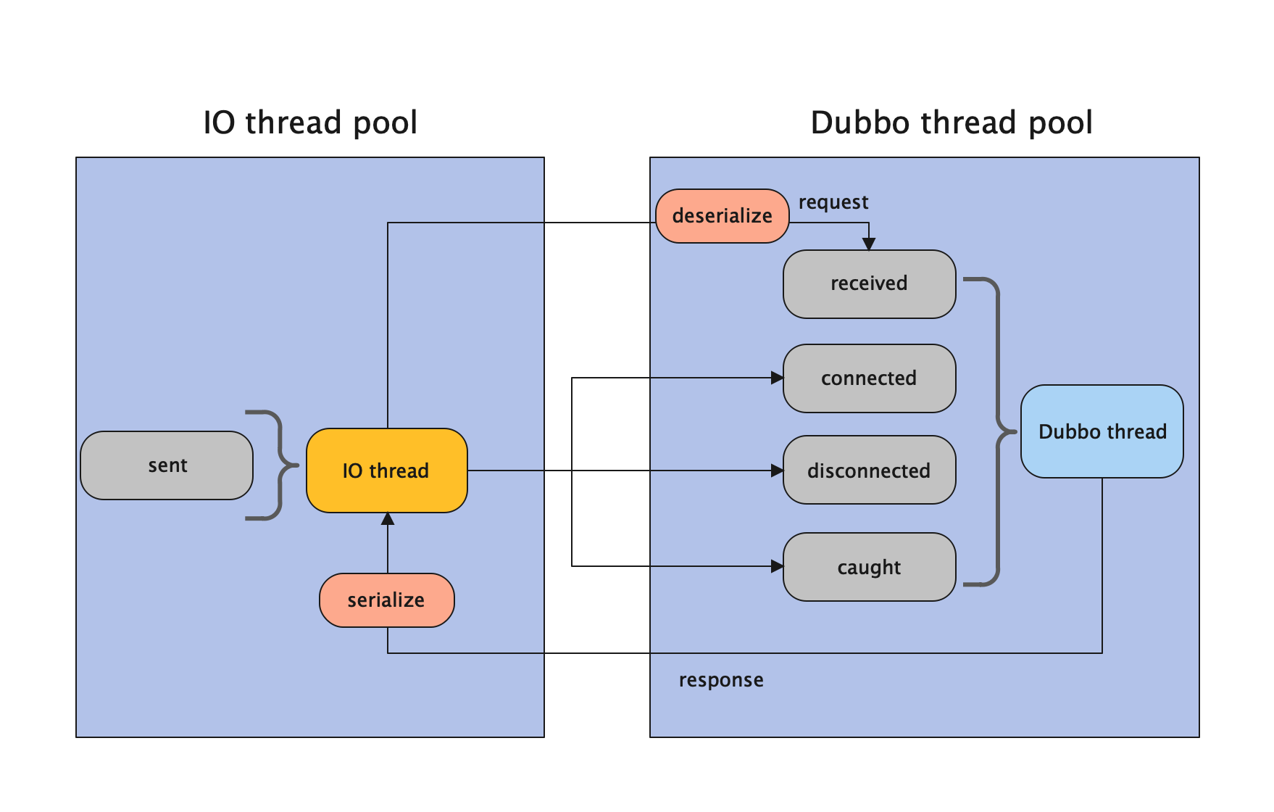
Dubbo协议——Provider的线程模型
（一）All Dispatcher
除了发送响应操作以外，其他所有事件都派发到Dubbo线程中进行处理。

Slide 9
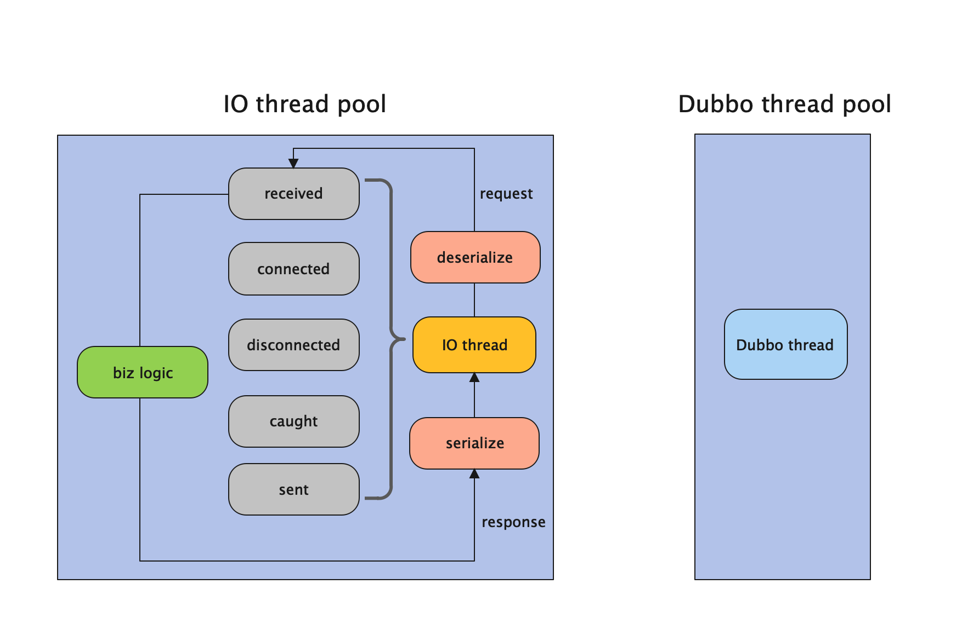
Dubbo协议——Provider的线程模型
（二）Direct Dispatcher
建立连接、断开连接、异常处理、接收请求、发送响应都在IO线程上执行
没有任何操作在Dubbo线程中进行。

Slide 10
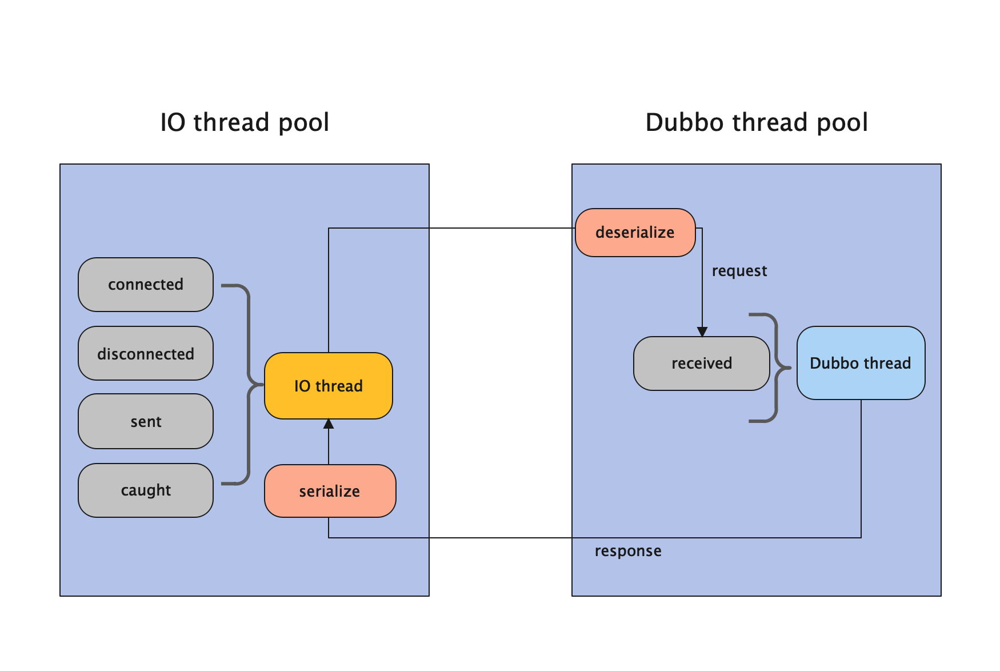
Dubbo协议——Provider的线程模型
（三） Execution Dispatcher
建立连接、断开连接、异常处理、发送响应都在IO线程上执行
接收请求在Dubbo线程中进行处理。

Slide 11
Dubbo协议——Provider的线程模型
（四） Message Only Dispatcher
建立连接、断开连接、异常处理、发送响应都在IO线程上执行
接收请求在Dubbo线程中进行处理。
与Execution Dispatcher区别在于Execution Dispatcher的接收响应不会在Dubbo线程中处理，在Provider侧不存在接收响应，所以目前是一致的

Slide 12
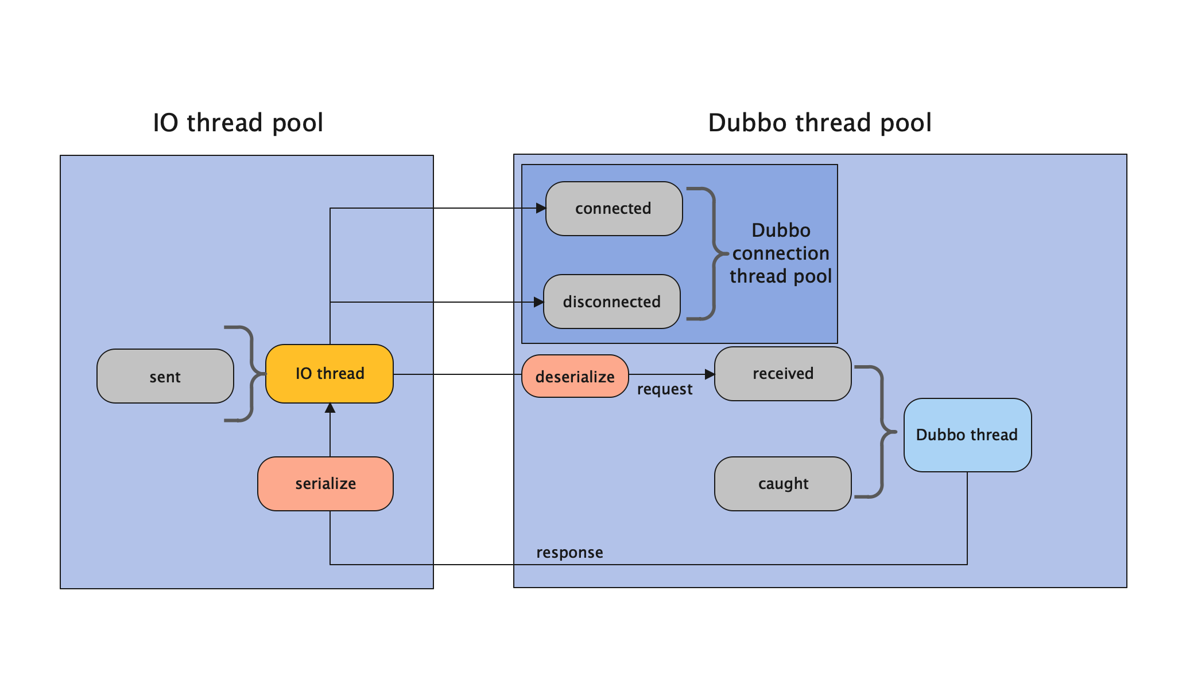
Dubbo协议——Provider的线程模型
（五） Connection Ordered Dispatcher
发送响应在IO线程上执行。
建立连接、断开连接在Dubbo的连接线程池内处理。
接收请求，异常处理，Dubbo线程中进行处理。

Slide 13
Dubbo协议——Consumer的线程模型
All Dispatcher：除了发送请求操作以外，其他所有事件都派发到Dubbo线程中进行处理。
Direct Dispatcher：建立连接、断开连接、异常处理、接收响应、发送请求都在IO线程上执行，没有任何任何操作在Dubbo线程中进行。
Execution Dispatcher：建立连接、断开连接、异常处理、发送请求，接收响应都在IO线程上执行，没有任何任何操作在Dubbo线程中进行。
Message Only Dispatcher：建立连接、断开连接、异常处理、发送请求都在IO线程上执行，接收响应在Dubbo线程中进行处理。
Connection Ordered Dispatcher：发送请求在IO线程上执行；建立连接、断开连接在Dubbo的连接池线程内处理；接收响应，异常处理在Dubbo线程中进行处理

Slide 14
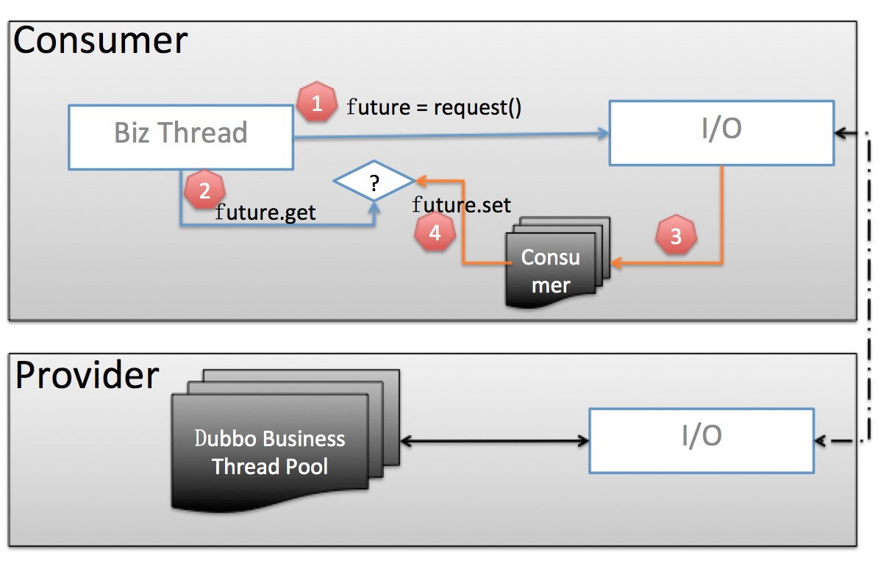
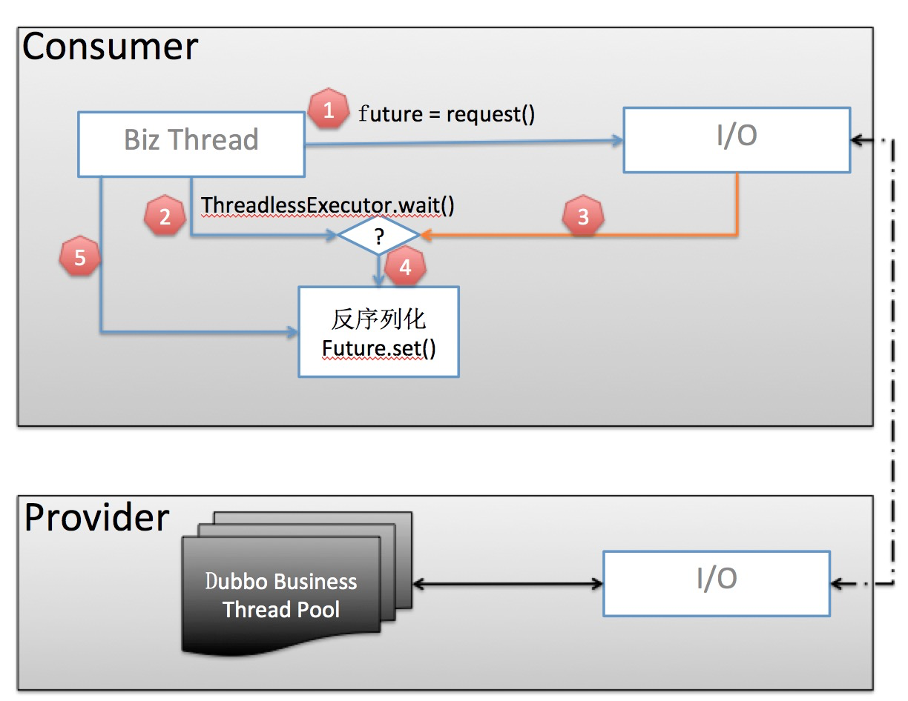
Dubbo协议——Consumer的线程模型优化
旧的线程模型
新的线程模型

Slide 15
如何配置Dubbo协议的线程模型？
dubbo: application: name: dubbo-springboot-demo-provider protocol: name: dubbo port: -1 dispatcher: direct registry: id: zk-registry address: zookeeper://127.0.0.1:2181 config-center: address: zookeeper://127.0.0.1:2181 metadata-report: address: zookeeper://127.0.0.1:2181
AllDispatcher: all
DirectDispatcher: direct
ExecutionDispatcher: execution
MessageOnlyDispatcher: message
ConnectionOrderedDispatcher: connection

Slide 16
线程模型上的一些特殊配置
decode.in.io: 可调整反序列化操作在io线程上进行
ConnectionOrderedDispatcher独有的配置：
connect.queue.capacity：可调整连接池队列大小
connect.queue.warning.size：超过该阀值则打印告警日志

Slide 17
02
Triple协议的线程模型

Slide 18
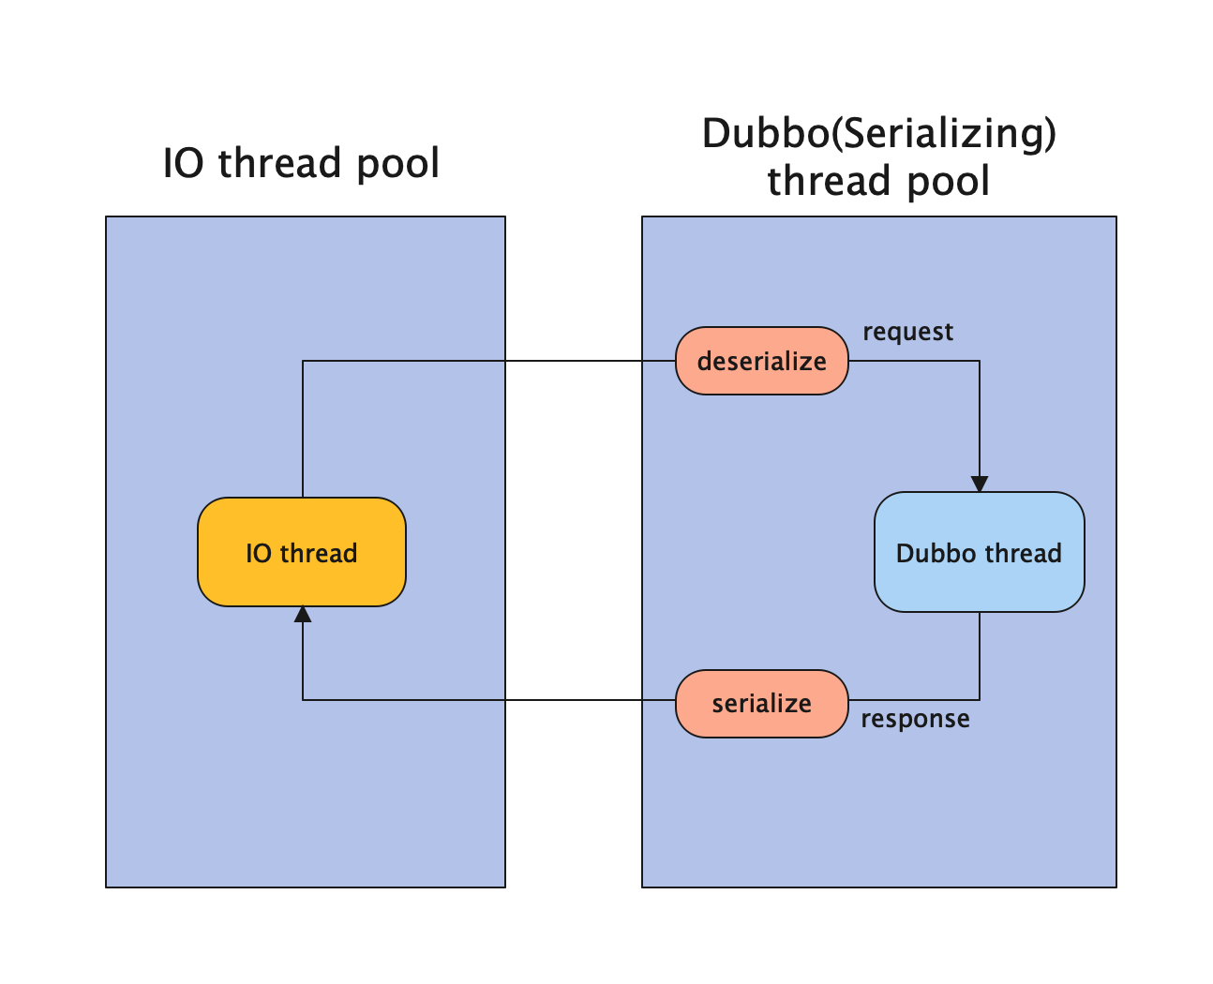
Triple协议——Provider的线程模型

Slide 19
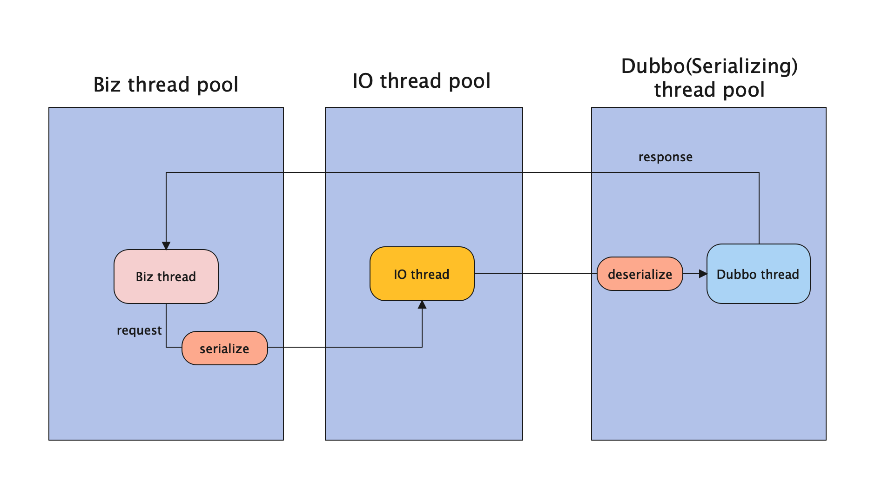
Triple协议——Consumer的线程模型

Slide 20
03
Dubbo线程池策略

Slide 21
Dubbo的线程池策略
线程池策略 | 核心线程数 | 最大线程数 | 队列大小 | 存活时间 | 阻塞队列
CachedThreadPool | 0 | Integer.MAX_VALUE | 0 | 60s | queue == 0：SynchronousQueue queue < 0 ：MemorySafeLinkedBlockingQueue queue > 0 ：LinkedBlockingQueue
FixedThreadPool | 200 | 200 | 0 | 0 | 同上
LimitedThreadPool | 0 | 200 | 0 | Long.MAX_VALUE | 同上
EagerThreadPool | 0 | Integer.MAX_VALUE | 0 | 60s | TaskQueue
Dubbo协议Consumer默认的线程池策略：CachedThreadPool
Dubbo协议Provider默认的线程池策略：FixedThreadPool
Triple协议Consumer默认的线程池策略: CachedThreadPool
Triple协议Provider默认的线程池策略：FixedThreadPool

Slide 22
Dubbo的线程池策略配置
dubbo: application: name: dubbo-springboot-demo-provider protocol: name: dubbo port: -1 threadpool: cached corethreads: 100 threadname: Demo threads: 200 alive: 600000 registry: id: zk-registry address: zookeeper://127.0.0.1:2181 config-center: address: zookeeper://127.0.0.1:2181 metadata-report: address: zookeeper://127.0.0.1:2181
threadname：所以策略都可配
corethreads：除了FixedThreadPool之外都可配置
threads：所以策略都可配
queues：所以策略都可配
alive：除了LimitedThreadPool之外都可配置

Slide 23
04
如何参与

Slide 24
如何成长为一名 Apache Committer
贡献文档：文档是一个项很重要的部分，目前框架缺少很多文档，这需要有人去了解对应的功能，掌握对应的代码技术，然后攥写对应的文档，这些文档未来会被其他的开发者所看到，被大家所使用，同时欢迎各位同学贡献 Dubbo3 的文档
issue 处理：Dubbo 的 issue 种类是比较多的，有 bug 、有 feature 也有 discussion 等等，去找一些自己能解决的 issue 去解决（解答 or 提 PR 修复），帮其他人解决问题的过程中也是自己在学习一个框架的过程
代码审查：Dubbo 每天都会在 GitHub 上收到很多 Pull Request，帮助 review 代码也是对社区很重要的贡献
双周会：周五晚上举办的双周会上会讨论相关的议题，这些议题可能是关于 Dubbo 未来的发展方向，也可能是关于 Dubbo 存在的问题等等，通过讨论大家形成解决方案，然后分配任务去推动解决
心动不如行动：https://github.com/apache/dubbo/issues?q=is%3Aissue+is%3Aopen+label%3Atype%2Ftask

Slide 25

联系我们
欢迎issue和PR：https://github.com/apache/dubbo
dev@dubbo.apache.org：开发邮件列表，您在使用或者开发 Dubbo 的过程中遇到的任何问题，都可以在这里进行提问。
commits@dubbo.apache.org：所有的提交内容都会推送到这个邮件列表，如果您对 Dubbo 的进展感兴趣，可以订阅这个邮件列表。
issues@dubbo.apache.org：所有的 issues 和修改信息都会推送到这个邮件列表。
钉钉群号： 21976540

Slide 26

谢谢
THANK YOU
有奖调查问卷
Apache Dubbo
https://github.com/apache/dubbo

